Slide 1
«Делу время, потехе час»
МОУ «СОШ №25 г.Салаира»
Презентация учебного проекта для обучающихся 6 класса
Авторы проекта:
Леонова О.Н.
Вардашкина Т.В.

Slide 2
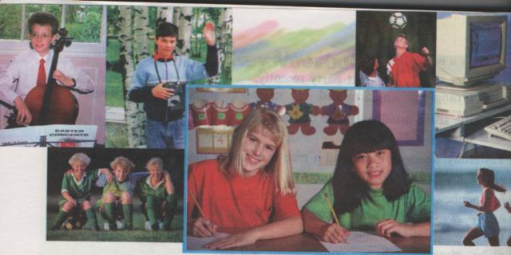
Увлечения мешают или помогают в жизни?

Slide 3
В рамках проекта предполагаются исследования:
Разнообразие увлечений
Факторы, влияющие на появление увлечений
Польза увлечений

Slide 4
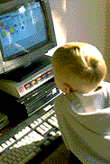

Хобби -
это времяпрепровождение, которое человек выбирает по своему вкусу.

Slide 5
Хочу
Общаться
Быть собой
Быть интересным
Инициативным

Slide 6
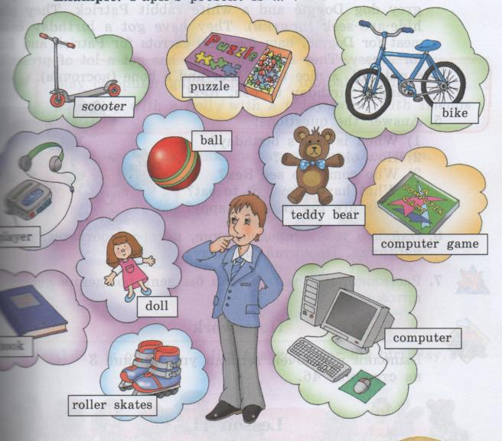
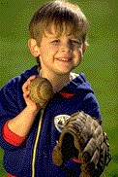
4 группы увлечений
Делать что-либо
Создавать что-либо
Собирать что-либо
Узнавать что-либо

Slide 7
Сюжет к пословице
замечательная пословица “Делу время, потехе час” учит нас ценить жизнь, ее быстротечность использовать с умом. Как часто мы непозволительно щедро тратим свое время на пустяки, думая, что впереди его много, неизмеримый океан. Вырастаем беззаботными бездельниками, которым нужна сильная поддержка родителей. А мы, сами-то, когда будем опорой их и радостью?

Slide 8
Работа над проектом позволит:
Понять смысл своего увлечения
Рассказать о нем другим
Научиться работать в команде
Научиться планировать и оценивать свою деятельность
Научиться оформлять результаты своей работы

Slide 9
А может быть увлечение станет твоей профессией?

Slide 10
Наши рекомендации:
Чтобы начать работу над проектом вы должны разделиться на группы
Определите какие технологические операции каждый из вас выполняет лучше других
Распределите обязанности
Приступая к работе, помните -наилучшего результата добиваются бригады, работающие бесконфликтно!
Оцените результаты работы

Slide 11
В каком виде вы хотели бы представить результаты своего труда?
Выставка в своём классе
Выставка в школе
Выставка для родителей
Рекламный буклет
Презентация

Slide 12
Желаем
творческих
успехов!

